Slide 1
Муниципальное бюджетное дошкольное образовательное учреждение детский сад «Оленёнок»
БЛОК II
АЗБУКА НАСТРОЕНИЯ
занятие № 12
Составитель: Цурло Е.А.
педагог-психолог

Slide 2
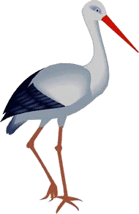
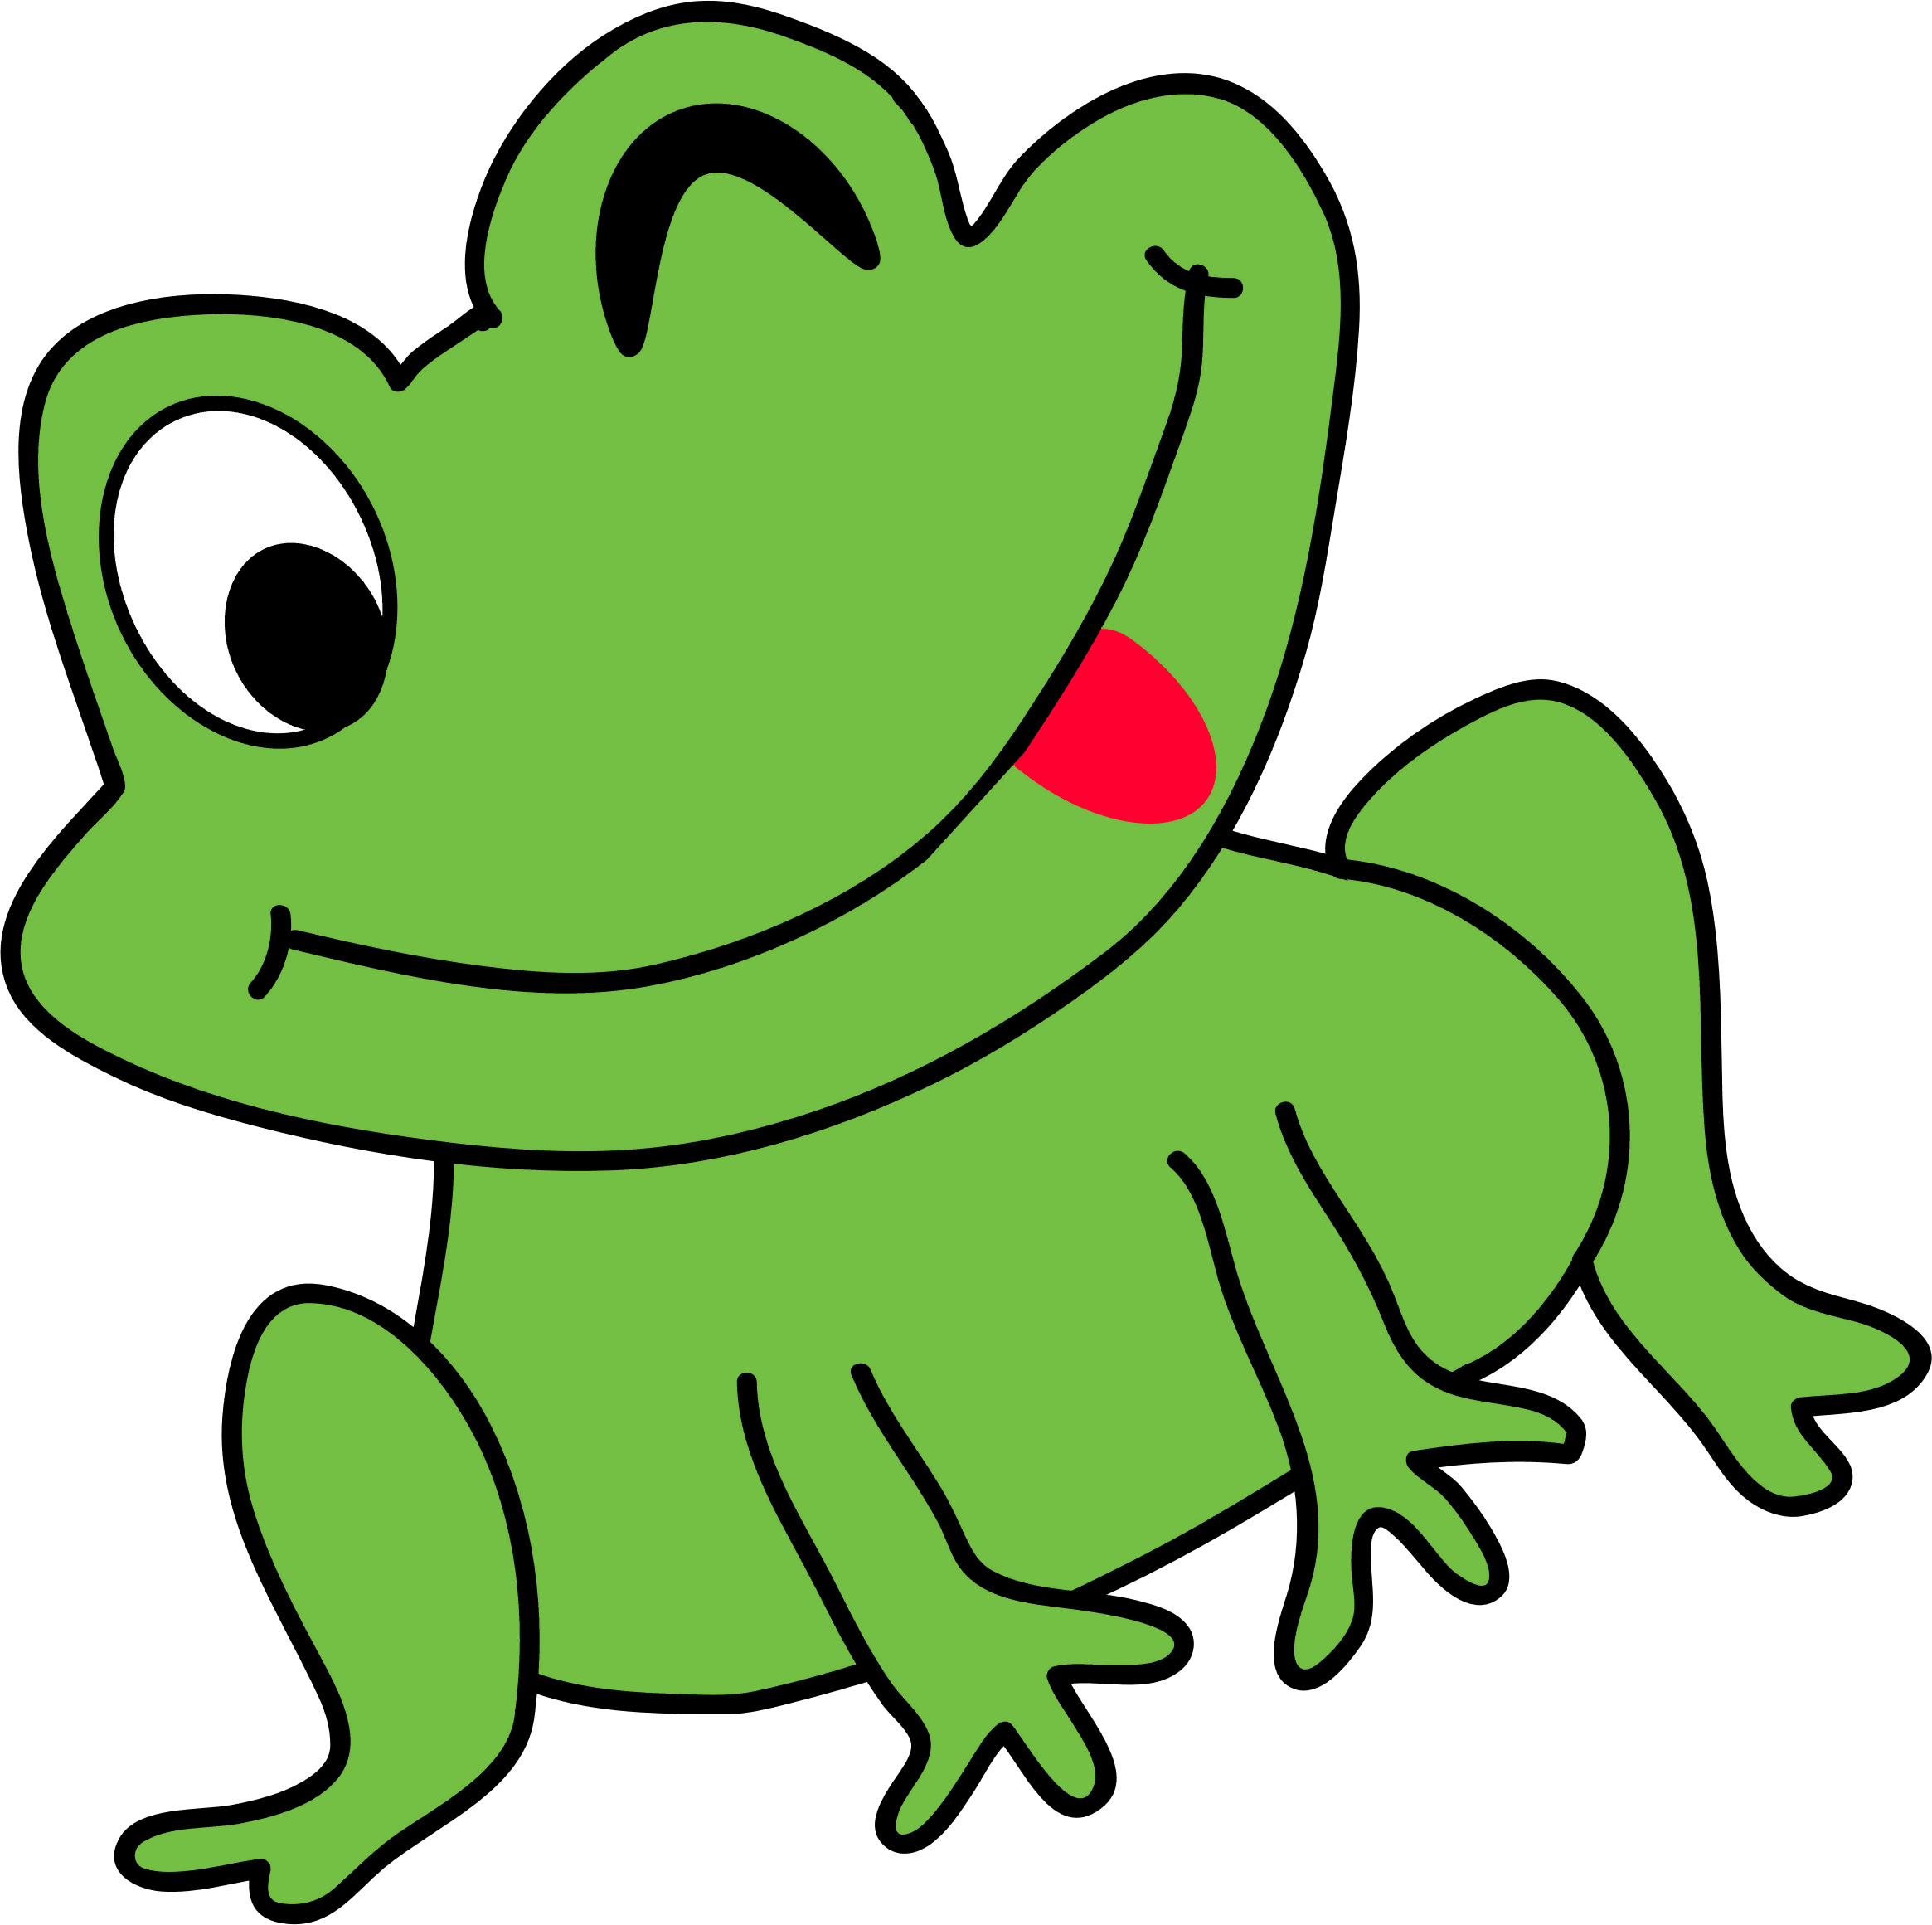
Игра «Зоопарк»
А теперь попробуй изобразить движения различных животных. Если я хлопну в ладоши один раз-прыгай, если два раза ходи вразвалочку, хлопну три раза – «превратишься» в аиста, который долго стоит на одной ноге. Начинаем игру.

Slide 3
Упражнение «Вы поедете на бал?»
Я буду задавать вопросы, а ты отвечать на них.
Да и нет не говорите,
Черное с белым не берите,
Вы поедете на бал?
(второй игрок отвечает, например – Наверно… Далее водящий начинает задавать любые вопросы, «на чем поедите?», «с кем поедете?», «что наденете?», пытаясь подловить игрока и заставить его ответить запрещенными словами: да, нет, черное, белое. Если слово случайно сказано, то игроки меняются ролями.)

Slide 4
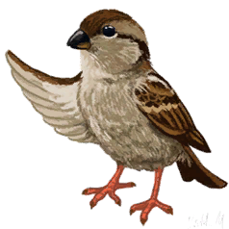
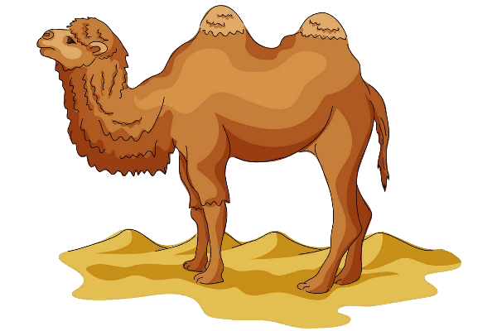
игра «Летает – не летает»
Встаем напротив друг друга. Я буду называть разные слова и если названное что-нибудь или кто-нибудь летает, то поднимаешь руки вверх, если не летает, то не совершаешь никаких действий. Список: орел, змея, диван, бабочка, стул, баран, ласточка, самолет, дерево, чайка, дом, воробей, муравей, комар, стул, собака, лодка, утюг, муха, вертолет, ковер, поросенок, стрекоза.

Slide 5
Использованная литература:
Шаблоны презентации http://nachalo4ka.ru/
Проект Розалии Герасимовой «Давайте жить дружно» https://www.maam.ru/
https://clipart-best.com/ru/

